Slide 1
Tasgau Byrion llafar
Cyfieithu / Translate

Slide 2
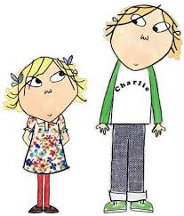
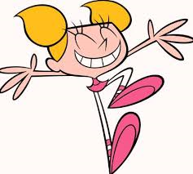
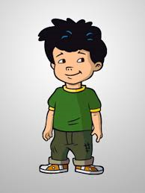
Translate the following… (1st person)
Mae gen i un brawd
Mae gen i un chwaer
Mae gen i un brawd a un chwaer
Does dim brawd gyda fi
Does dim chwaer gyda fi

Slide 3
Translate the following… (3rd person)
Mae gan John un brawd
Mae gan John un chwaer
Mae gan John un brawd a un chwaer
Does gan John ddim brawd
Does gan John ddim chwaer

Slide 4
Translate the following… (3rd person)
Mae gan John tri brawd
Mae gan John dwy chwaer
Mae gan John dau frawd a dwy chwaer
Does gan John ddim brawd
Does gan John ddim chwaer

Slide 5
Translate the following… (3rd person)
Mae gan John dau frawd
Mae gan John dwy chwaer
Mae gan John tri brawd a dwy chwaer
Does gan John ddim brawd
Does gan John ddim chwaer

